Slide 1

第二章 线性表 Part I

Slide 2
目录
线性结构定义
线性表的操作设计及应用示例(伪码)
线性表的顺序表示和实现(顺序表的初始化，元素插入、删除、查找，有序顺序表的合并)
线性表的链式表示和实现
单链表的C指针实现(单链表的创建，元素插入、删除、查找，有序表的合并)
应用：一元多项式
单链表的C数组实现/静态链表(静态链表的创建、初始化，元素插入、删除、查找)
应用：集合合并
双向链表(双向链表的创建、元素插入、删除、查找)
循环链表

Slide 3
1. 线性结构定义
线性结构表示数据元素之间的(广义的)有序关系，是最常用、最简单的一种数据结构，包含线性表、栈、队列、串、广义表
线性结构的特点：
存在一个唯一的被称为“第一个”的数据元素
存在一个唯一的被称为“最后一个”的数据元素
除第一个元素外，每个元素均有唯一一个直接前驱(Immediate predecessor)
除最后一个元素外，每个元素均有唯一一个直接后继(Immediate successor)

Slide 4
线性表(Linear List)定义
线性表是由n(n≧0)个数据元素(结点)a₁，a₂，…，a_{n}组成的有限序列，且该序列中的所有结点具有相同的数据类型
线性表中数据元素的个数n称为线性表的长度
当n=0时，称为空表
当n>0时，将非空的线性表记作 (a₁，a₂，…a_{n})，那么，a₁称为线性表的第一个(首)结点，a_{n}称为线性表的最后一个(尾)结点，a₁，a₂，…a_{i-1}都是a_{i}(2≦i≦n)的前驱，其中a_{i-1}是a_{i}的直接前驱，a_{i+1}，a_{i+2}，…a_{n}都是a_{i}(1≦i ≦n-1)的后继，其中a_{i+1}是a_{i}的直接后继
不是
头结点

Slide 5
线性表的逻辑结构
线性表中的结点可以是单值元素(每个元素只有一个数据项)
线性表中的结点可以是记录型元素(记录)
每个记录含有多个数据项 ，每个项称为结点的一个域
每个记录有一个可以唯一标识每个结点的数据项组，称为关键字
若线性表中的结点是按值或按关键字值由小到大(或由大到小)排列的，称线性表是有序的
例：26个英文字母组成的字母表： (A，B，C，…，Z)
例：某校2001级同学的基本情况：
{(‘2001414101’，‘张里户’ ，‘男’ ，06/24/1983)， (‘2001414102’，‘张化司’ ，‘男’ ，08/12/1984)，
…，
(‘2001414102’，‘李丽丽’ ，‘女’ ，08/12/1984) }

Slide 6
线性表的操作-设计考虑
基本操作：
初始化操作，销毁操作
插入元素，删除元素
元素定位，求表长，取元素，遍历
其他操作：利用基本操作可以实现的操作
将表置空，修改元素
线性表判空，求前驱，求后继
合并两个有序列表
 | 基本操作 | 其他操作
加工型操作 | 初始化操作 销毁操作 插入元素 删除元素 | 将表置空 修改元素/给元素赋值
引用型操作 | 求表长 元素定位 取元素 遍历 | 线性表判空 求前驱 求后继 合并两个有序列表
修改=定位+删除+插入

Slide 7
线性表的定义(伪码)
List {
数据对象：D = { a_{i} | a_{i}∈ElemSet, i=1,2,…,n, n≧0 }
数据关系：R = {<a_{i-1}, a_{i}> | a_{i-1}, a_{i}∈D, i=2,3,…,n }
基本操作： …
GetElem(L, i, &e) //取线性表第i个元素
LocateElem(L, e, compare) //定位数据元素
初始条件：线性表L已存在，compare()是对数据元素的判定函数
操作结果：返回L中第一个与e满足关系compare()的数据元素的位置，若这样的数据元素不存在，则返回值为0
ListInsert ( &L, i, &e ) //插入数据元素
初始条件：线性表L已存在，1≦i≦ListLength(L) +1；
操作结果：在线性表L中的第i个位置之前插入元素e，L的长度加1；
ListTraverse(L, visit) //遍历线性表
初始条件：线性表L已存在
操作结果：依次对L的每个数据元素调用函数visit()。一旦visit()失败，则操作失败
…
}
Notes:
还需要：求表长ListLength，初始化线性表InitList
Status (*compare)(ElemType,ElemType)

Slide 8
线性表应用举例1：集合合并，A=AUB
思路：
用两个线性表La、Lb表示集合A和B，
将所有在Lb中但不在La中的数据元素插入到La中
具体步骤：
依次察看线性表 Lb的每个数据元素
GetElem(Lb, i, &e)
根据元素值在线性表 La 中进行查找
LocateElem(La, e, equal)
若不存在，则插入之
ListInsert(&La, n+1, e), n为La的当前长度
算法的自然语言描述

Slide 9
线性表应用举例1：集合合并，A=AUB
2.1
void union (List &La, List Lb){
int La_len,Lb_len,i;
ElemType e;
La_len=ListLength(La); // 求线性表的长度
Lb_len=ListLength(Lb);
for (i=1;i<=Lb_len;i++){
GetElem(Lb,i,&e); //取Lb中第i个元素给e
If(!LocateElem(La,e,equal) //若La中无e
ListInsert(La, ++La_len,e);//插入
}//for
}//union
算法的伪码描述

Slide 10
线性表应用举例2：集合(multiset)去重
功能：根据一个多重集合 B构造一个集合 A，使得A中只包含B中的所有值各不相同的数据元素
思路：
用两个线性表La、Lb表示集合A(初始为空)和B
将所有在Lb中但不在La中的数据元素插入到La中
具体步骤：
构造空的线性表La
依次察看线性表 Lb的每个数据元素
根据元素值在线性表 La 中进行查找
若不存在，则插入之

Slide 11
线性表应用举例2：集合(multiset)去重
void union (List &La, List Lb){
int La_len,Lb_len,i;
ElemType e;
InitList(La); // 构造空的线性表La
La_len=ListLength(La); // 求线性表的长度
Lb_len=ListLength(Lb);
for (i=1;i<=Lb_len;i++){
GetElem(Lb,i,e); //取Lb中第i个元素给e
If (!LocateElem(La,e,equal) //若La中无e
ListInsert(La, ++La_len,e);//插入
}//for
}//union

Slide 12
线性表应用举例3：有序列表合并
MergeList (La, Lb, &Lc)：将两有序表合并成一新有序表
功能：合并两有序列表(其值按非递减顺序排列)成一新有序列表
若 La = (a₁, …, a_{i}, …, a_{n})，Lb = (b₁, …, b_{j}, …, b_{m})，
Lc = (c₁, …, c_{k}, …, c_{m+n})，
那么要求由(a₁, …, a_{i-1})和(b₁, …,b_{j-1})归并得到 (c₁, …, c_{k-1})，其中，

Slide 13
具体步骤
初始化 Lc 为空表
(La、Lb不空)分别从 La和Lb中取得当前元素 a_{i} 和 b_{j}
若 a_{i}≤b_{j}，则将 a_{i} 插入到 Lc 中，否则，将b_{j} 插入到 Lc中
重复 2 和 3 两步，直至 La或 Lb 中的元素 被取完为止
将 La表或 Lb 表中剩余元素复制插入到 Lc表中

Slide 14
线性表应用举例3：有序列表合并
2.2
void MergeList(List La, List Lb, List &Lc) {
int La_len, Lb_len; ElemType ai, bj;
int i=1, j=1, k=0;
InitList(Lc); //初始化Lc为空表
La_len=ListLength(La);
Lb_len=ListLength(Lb);
while((i<=La_len)&&(j<=Lb_len)) {
//La和Lb均非空…
}
while(i<=la_len) {//La不空…
}
while(j<=Lb_len){//Lb不空…
}
}//MergeList

Slide 15
线性表应用举例3：有序列表合并
2.2
void MergeList(List La, List Lb, List &Lc) {
int La_len, Lb_len; ElemType ai, bj; int i=1, j=1, k=0;
InitList(Lc); //初始化Lc为空表
La_len=ListLength(La);Lb_len=ListLength(Lb);
while((i<=La_len)&&(j<=Lb_len)) {//La和Lb均非空
GetElem(La,i,&ai);GetElem(Lb,j,&bj); //取当前元素
if(ai<=bj) { //将ai插入Lc
ListInsert(Lc,++k,ai);++i;}
else {//将bj插入到Lc
ListInsert(Lc,++k,bj);++j;}
}
while(i<=la_len) {
//将 LA 表中剩余元素复制插入到LC 表中
GetElem(La,i++,ai); ListInsert(Lc,++k,ai);
}
while(j<=Lb_len){
GetElem(Lb,j++,bj);ListInsert(Lc,++k,bj);
}
}//MergeList
时间复杂度？
最坏情况下的
时间复杂度为
O(m²+n²)

Slide 16
常见的指针操作
C语言复习
p
q
p
① q=p ;
…
a
…
…
a
…
操作前
操作后
p
p
q
② q=p->next ;
…
a
b
…
…
a
b
…
操作前
操作后
p
p
③ p=p->next ;
…
a
b
…
…
a
b
…
操作前
操作后
④ q->next=p ;
q
q
…
a
b
…
…
a
b
…
(a)
p
c
…
p
c
…
操作前
操作后

Slide 17
C语言复习
q
p
…
a
b
…
x
y
…
(b)
操作前
q
p
…
a
b
…
x
y
…
⑤ q->next=p->next ;
操作后
q
q
…
a
b
…
…
a
b
…
(a)
p
x
y
…
p
x
y
…
操作前
操作后
q
p
…
a
b
…
x
y
…
(b)
操作前
q
p
…
a
b
…
x
y
…
操作后

Slide 18
函数参数的两种传递方式
编程语言复习
int func1(int para) //值传递
{ para = para * 2;
return para;
}
void func2(int &para) //引用传递
{ para = para * 2;
return;
}
//用指针来实现引用传递
void func3(int *para)
{*para=*para*2;
return;
}
int main()
{ int a, b, c;
a = 2; c=4;
b = func1(a);
func2(a);
func3(&c);
return 0;
}
C中，无引用传递
C++中，有引用传递
用C指针来实现引用传递
Notes:
指针方式
定义时：swap(int *a,int *b)，调用时：swap(&x,&y)
引用方式
定义时：swap(int &a,int &b)，调用时：swap(x,y)

Slide 19
2. 线性表的顺序表示和实现
线性表的顺序表示指的是用一组地址连续的存储单元依次存储线性表的数据元素
用存储位置的相邻来表示数据元素之间的有序关系
设有非空的线性表(a₁，a₂，…a_{n})，而每个元素需占用X个存储单元
顺序表(Sequential list)： LOC(a_{i}+1)=LOC(a_{i}) + X
Loc(a₁)
Loc(a_{i})+(i-1)* X
… … a₁ a₂ … a_{i} … a_{n} …
基地址

Slide 20
线性表的顺序实现：用动态分配的一维数组
#define LIST_INIT_SIZE 100 //线性表初始大小
#define LISTINCREMENT 10 //线性表增量大小
typedef struct{
ElemType *elem; //线性表存储空间的基地址
int listsize; //当前分配的存储容量
//以sizeof(ElemType)为单位
int length; //线性表当前长度
} SqList;
typedef struct {
int y; // Year
int m; // Month
int d; // Day
} ElemType;
typedef int ElemType;
typedef int Status;

Slide 21
线性表的基本操作在顺序表中的实现
// 1. 线性表的初始化
Status InitList_Sq ( SqList *L )
// 2. 在第i个元素之前插入元素e
Status ListInsert_Sq(SqList *L, int i, ElemType e)
// 3. 删除第i个元素，并带回删除的值
Status ListDelete_Sq(SqList *L, int i, ElemType *e)
// 4. 定位元素
Status LocateElem_Sq(SqList *L, ElemType e,
Status (*compare)(ElemType, ElemType))
// 5. 两有序表合并成一新有序表
Status MergeList_Sq(SqList *La, SqList *Lb, SqList *Lc)

Slide 22
1. 线性表的初始化
2.3
Status InitList_Sq ( SqList *L ){
//构造一个空的、容量为LIST_INIT_SIZE的线性表L
L->elem = (ElemType *)malloc(LIST_INIT_SIZE *sizeof( ElemType ) ) ;
if (!L->elem ) return OVERFLOW;// 存储分配失败
L->length= 0; //空表长度为0
L->listsize = LIST_INIT_SIZE; //初始存储容量
return OK;
} // InitList_Sq
时间复杂度？
O(1)
Notes:
//if C++
//L->elem=new ElemType[LIST_INIT_SIZE];

Slide 23
2. 元素插入：在第i个元素之前插入元素e
Status ListInsert_Sq(SqList *L, int i, ElemType e)
(a₁, …, a_{i-1}, a_{i}, …, a_{n}) 改变为
(a₁, …, a_{i-1}, e, a_{i}, …, a_{n})
<a_{i-1}, a_{i}>
<a_{i-1}, e>, <e, a_{i}>
a₁ a₂ … a_{i-1} a_{i} … a_{n}
a₁ a₂ … a_{i-1}
e
a_{i}
…
a_{n}
表的长度增加

Slide 24
Status ListInsert_Sq(SqList *L, int i, ElemType e)
ElemType *p;
ElemType *q= &(L->elem[i-1]); //q为插入位置
//插入位置及之后的元素右移
for(p=&(L->elem[L->length-1]);p>=q;--p)
*(p+1) =*p;
*q =e; //插入e
L->length ++;//表长增1
举例：ListInsert_Sq(L, 5, 66)
p
q
p
p
p
21 18 30 75 42 56 87
0
L->length-1
21 18 30 75
66
42
56
87

Slide 25
元素插入-1
2.4
Status ListInsert_Sq(SqList *L, int i, ElemType e) { ElemType *p;
// 操作执行条件检查…
ElemType *q= &(L->elem[i-1]); //q为插入位置
//插入位置及之后的元素右移
for(p=&(L->elem[L->length-1]);p>=q;--p)
*(p+1) =*p;
*q =e; //插入e
L->length ++; //表长增1
return OK;
}//ListInsert_Sq

Slide 26
元素插入-2
i = L->length+1也是合法的，即，可以把元素插在 list的最后一个元素之后
// Status ListInsert_Sq(SqList *L, int i, ElemType e)
// 操作执行条件检查
if(i <1 || i > L->length+1) return ERROR; //i值不合法
if(L->length>= L->listsize){
// 当前存储空间已满，增加容量
ElemType *newbase =
(ElemType *) realloc(L->elem,
(L->listsize+LISTINCREMENT)
*sizeof(ElemType));
if (!newbase) return ERROR; // 存储分配失败
L->elem = newbase; //新的基地址
L->listsize += LISTINCREMENT; //新的存储容量
}

Slide 27
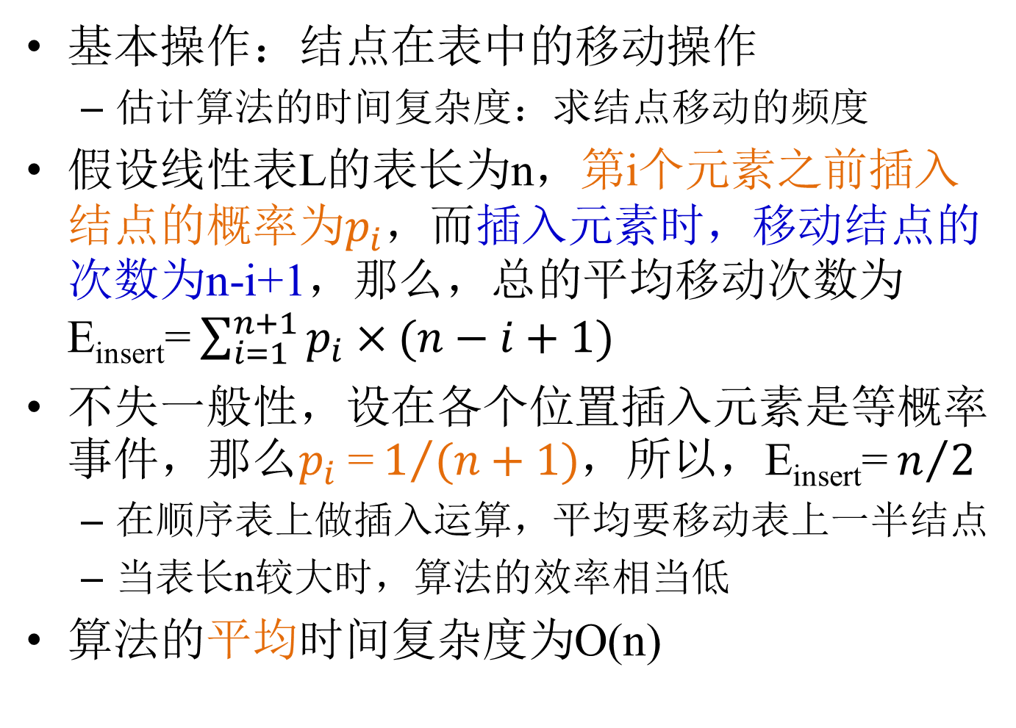
第i个元素之前插入新结点：时间复杂度分析
基本操作：结点在表中的移动操作
估计算法的时间复杂度：求结点移动的频度
假设线性表L的表长为n，第i个元素之前插入结点的概率为$p_{i}$，而插入元素时，移动结点的次数为n-i+1，那么，总的平均移动次数为 E_{insert}= $\sum_{i=1}^{n+1}{p_{i}×(n−i+1)}$
不失一般性，设在各个位置插入元素是等概率事件，那么$p_{i}$= $1/{(n+1)}$，所以，E_{insert}= $n/2$
在顺序表上做插入运算，平均要移动表上一半结点
当表长n较大时，算法的效率相当低
算法的平均时间复杂度为O(n)

Slide 28
3. 元素删除：删除线性表的第i个元素
断点续讲
Status ListDelete_Sq(SqList *L, int i, ElemType *e)
(a₁, …, a_{i-1}, a_{i}, a_{i+1}, …, a_{n}) 改变为
(a₁, …, a_{i-1}, a_{i+1}, …, a_{n})
<a_{i-1}, a_{i}>, <a_{i}, a_{i+1}>
<a_{i-1}, a_{i+1}>
a₁ a₂ … a_{i-1} a_{i} a_{i+1} … a_{n}
a₁ a₂ … a_{i-1}
a_{i+1}
…
a_{n}
表的长度减少

Slide 29
Status ListDelete_Sq(SqList *L, int i, ElemType *e)
ElemType *p, *q;
p = &(L->elem[i-1]); // p为被删除元素的位置
*e = *p; // 被删除元素的值赋给e
q = L->elem+L->length-1; // q为表尾元素的位置
// 被删除元素之后的元素左移
for (++p; p<=q; ++p) *(p-1) = *p;
L->length--; // 表长减1
举例: ListDelete_Sq ( *L, 5, *e)
p
p
p
q
p
21 18 30 75 42 56 87
0
L->length-1
21 18 30 75
56
87
Notes:
*e= L->elem[i-1];
For (int j=i;j<L->length;j++)
L->elem[j-1] =L->elem[j];

Slide 30
元素删除：删除线性表的第i个元素
2.5
Status ListDelete_Sq(SqList *L, int i, ElemType *e) {
ElemType *p, *q;
if ((i<1) || (i>L->length)) return ERROR; //i值不合法
p = &(L->elem[i-1]); // p为被删除元素的位置
*e = *p; // 被删除元素的值赋给e
q = L->elem+L->length-1; // q为表尾元素的位置
for (++p; p<=q; ++p)
*(p-1) = *p; // 被删除元素之后的元素左移
L->length--; // 表长减1
return OK;
} // ListDelete_Sq

Slide 31
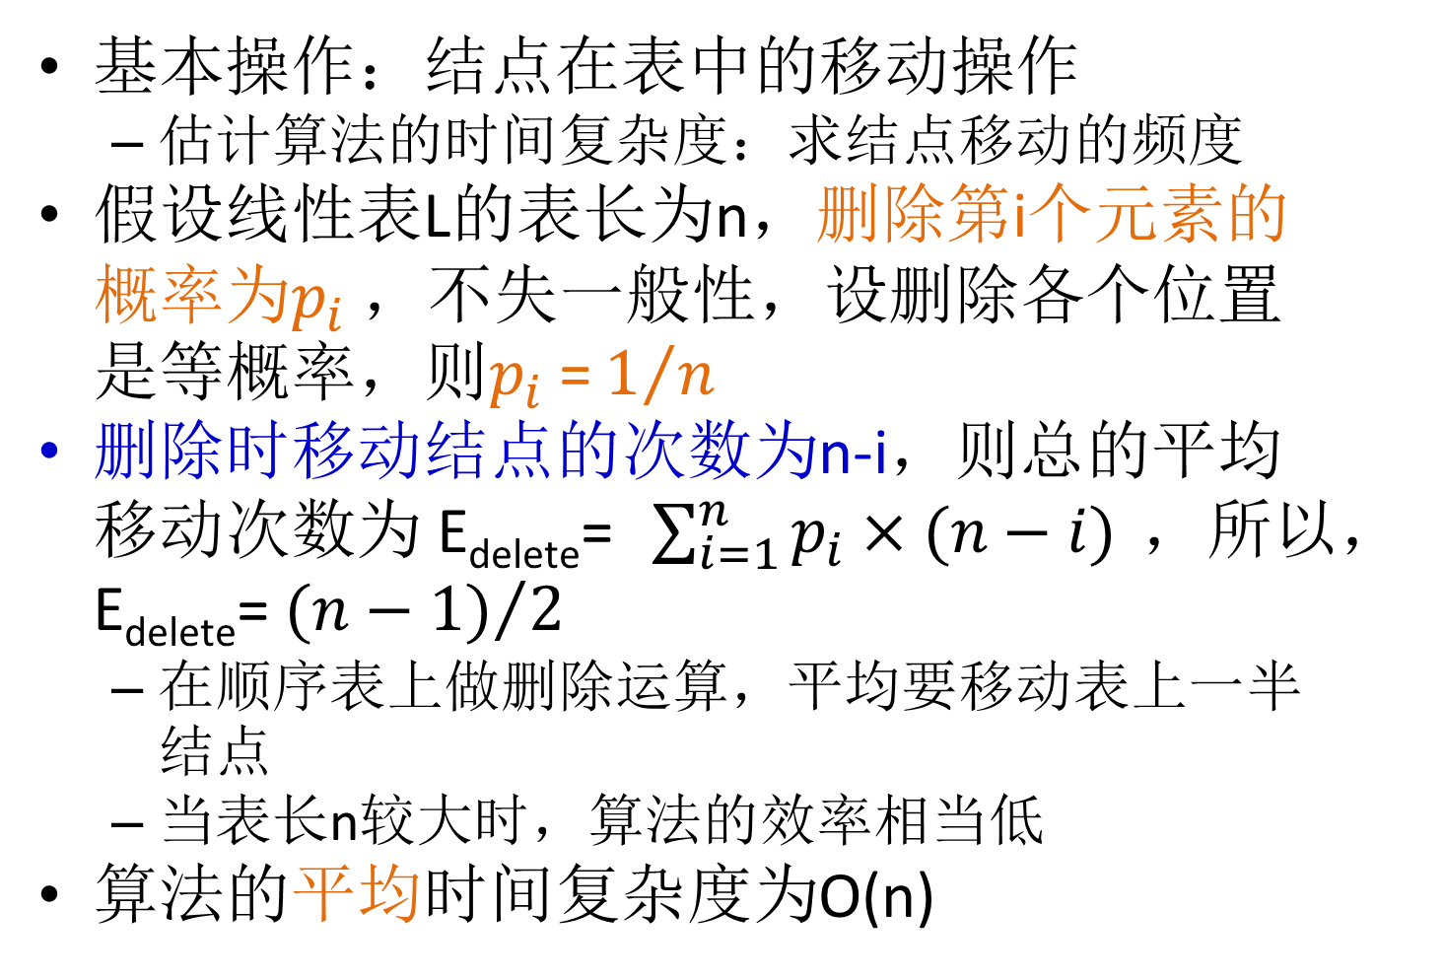
删除第i个元素：时间复杂度分析
基本操作：结点在表中的移动操作
估计算法的时间复杂度：求结点移动的频度
假设线性表L的表长为n，删除第i个元素的概率为$p_{i}$，不失一般性，设删除各个位置是等概率，则$p_{i}$= $1/n$
删除时移动结点的次数为n-i，则总的平均移动次数为 E_{delete}= $\sum_{i=1}^{n}{p_{i}×(n−i)}$，所以， E_{delete}= ${(n−1)}/2$
在顺序表上做删除运算，平均要移动表上一半结点
当表长n较大时，算法的效率相当低
算法的平均时间复杂度为O(n)

Slide 32
4. 在线性表中查找元素e
2.6
// L中查找第1个值与e满足compare()的元素的位置
Status LocateElem_Sq(SqList *L, ElemType e,
Status (*compare)(ElemType, ElemType))
#define LESS -1
#define GREATER 1
Status (*compare)(ElemType a, ElemType b)
{
if (a<b) return LESS;
if (a>b) return GREATER;
return 0;
}
在主程序中的调用方式：
ElemType I = LocateElem_Sq(L, 100, compare);

Slide 33
4. 在线性表中查找元素e
2.6
// L中查找第1个值与e满足compare()的元素的位置
Status LocateElem_Sq(SqList *L, ElemType e,
Status (*compare)(ElemType, ElemType)) {
int i; ElemType *p;
i = 1; // i的初值为第1个元素的位置
p = L->elem; // p的初值为第1个元素的存储位置 while (i <= L->length && (*compare)(*p, e)!=0) { p++; i ++;}
if (i <= L->length) return i;
else return 0;
} // LocateElem_Sq
时间复杂度O(L->length)
基本操作：进行两个元素的比较
若L中存在和e相同的元素a，
则比较次数为i (1<=i<=L->length)
否则比较次数为L->length
Notes:
p
*p
p++

Slide 34
5. 合并两有序列表成一新有序列表Lc
2.7
Status MergeList_Sq(SqList *La, SqList *Lb, SqList *Lc) {
ElemType *pa,*pb,*pc,*pa_last,*pb_last;
pa = La->elem; pb = Lb->elem;
pa_last = La->elem+La->length-1;
pb_last = Lb->elem+Lb->length-1;
Lc->listsize = Lc->length = La->length+Lb->length;
pc = Lc->elem = (ElemType*)malloc(
Lc->listsize*sizeof(ElemType));
if (!Lc->elem) return OVERFLOW; // 存储分配失败
while (pa <= pa_last && pb <= pb_last) { // 归并
if (*pa <= *pb) *pc++ = *pa++; // 按值非递减插入
else *pc++ = *pb++; }
while (pa <= pa_last) *pc++ = *pa++; // 插入La的剩余元素
while (pb <= pb_last) *pc++ = *pb++; // 插入Lb的剩余元素
return OK;} // MergeList, 算法2.2的实现
时间复杂度
O(La->length+Lb->length)

